Slide 1



Proyecto de título.
Safe Travel Map
Autor: Fabio Ismael Urrea Quezada
Rut: 18299907-5
Carrera: Ing. en computación e informática
Profesora guía: Sarita González Catalán

Slide 2

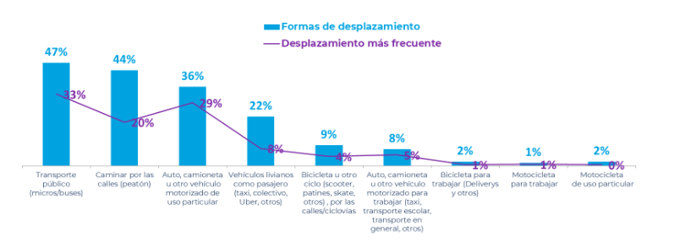
Introducción
Este proyecto se está desarrollando mediante la aplicación de diferentes técnicas, metodologías, estándares y normas de calidad.
Un estudio realizado por CADEM (Centro de Estudios de la Realidad Contemporánea), hecho el 2022 donde se encuesto a 1423 personas arrojo que existían 9 formas de desplazamiento diferentes.
Muchos peatones se ven afectados a diario por diferentes eventos que ocurren en la vía pública. Estos por lo general no encuentran el espacio para hacer sus denuncias
Imagen 1: Gráfica número 2 del estudio de opinión pública de seguridad vial en Chile CADEM “https://www.conaset.cl/wp-content/uploads/2023/03/Informe-Final_SEGURIDAD-VIAL-2022_Cadem.pdf”

Slide 3
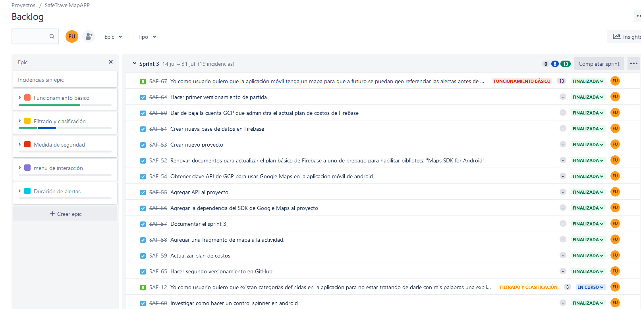
Gestión de proyecto SafeTravelMap Jira
Proyecto de título.
Safe Travel Map
Autor: Fabio Ismael Urrea Quezada
Rut: 18299907-5
Carrera: Ing. en computación e informática
Profesora guía: Sarita González Catalán

Slide 4
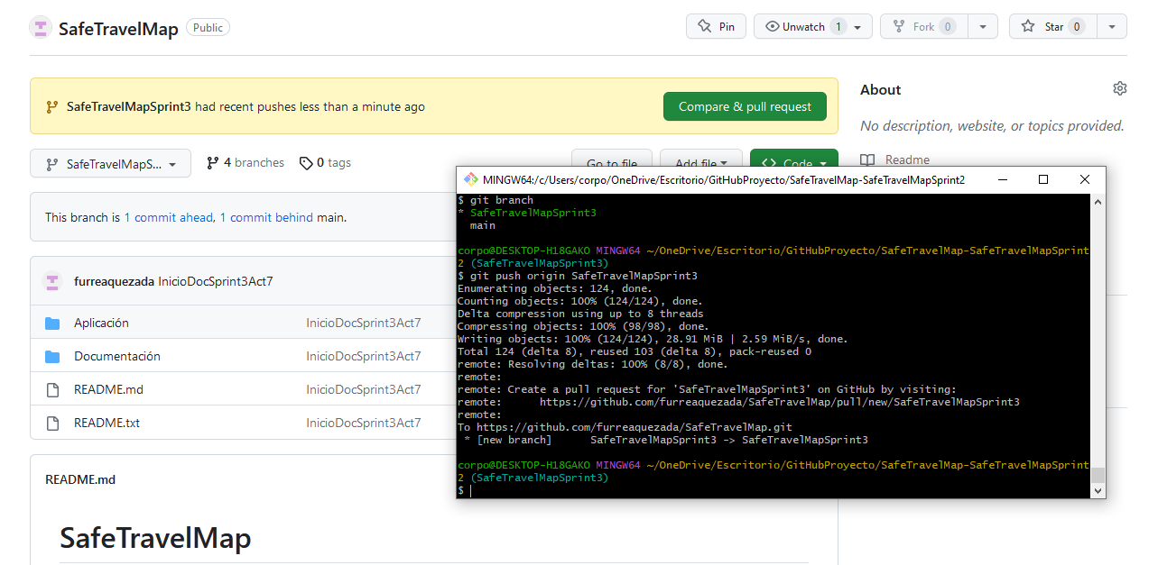
Evidencia de versionamiento sprint tres
Proyecto de título.
Safe Travel Map
Autor: Fabio Ismael Urrea Quezada
Rut: 18299907-5
Carrera: Ing. en computación e informática
Profesora guía: Sarita González Catalán

Slide 5
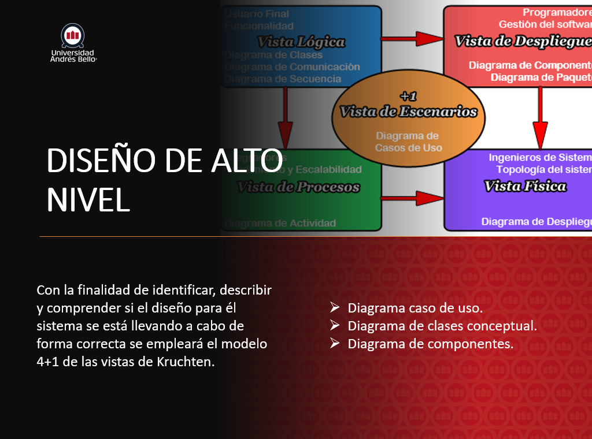
Diagrama Ishikawa

Slide 6
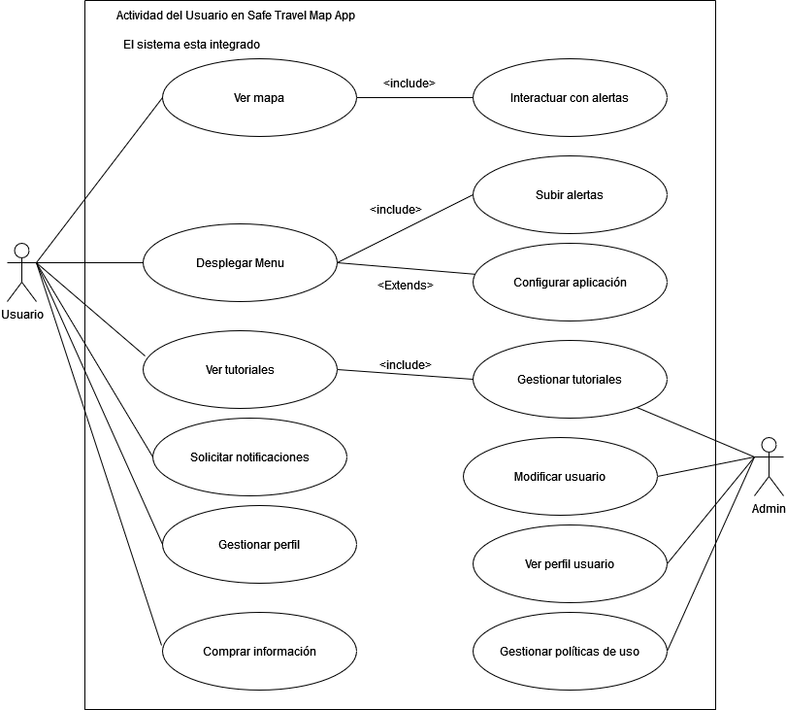
Vista de escenarios
Diagrama caso de uso

Slide 7
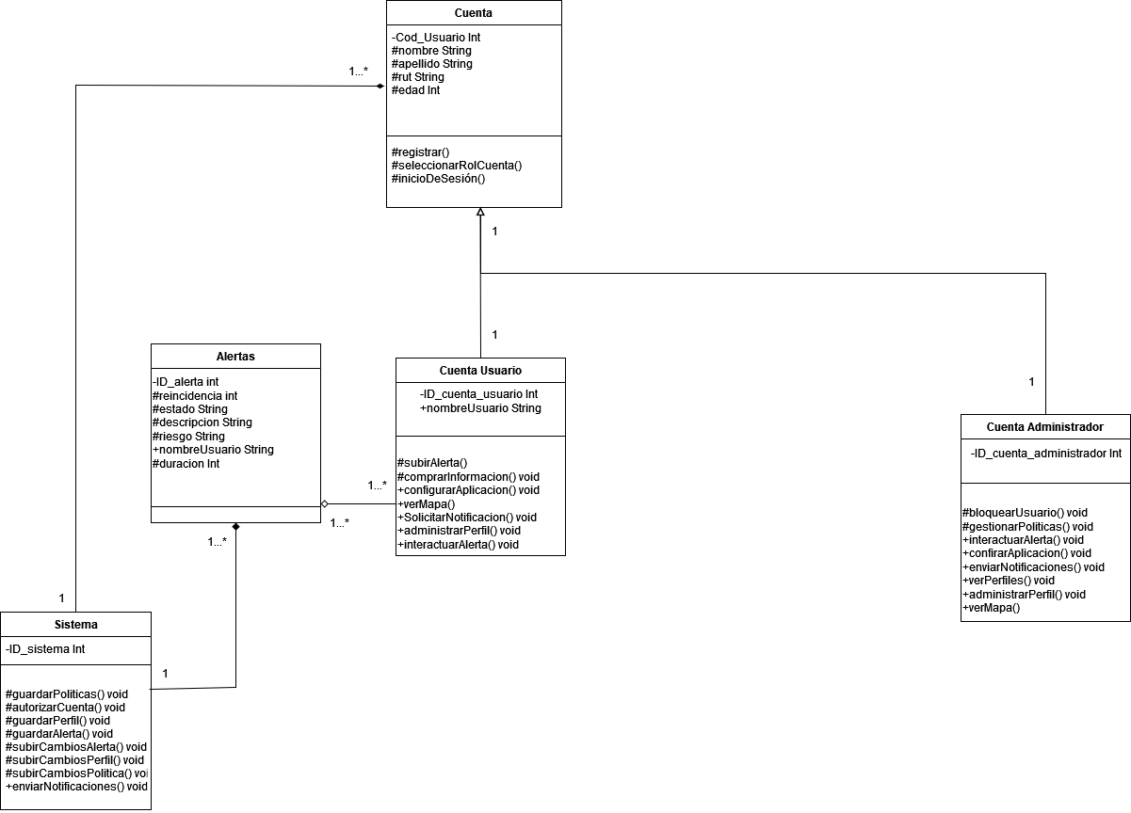
Vista Lógica
Diagrama de clases conceptual

Slide 8
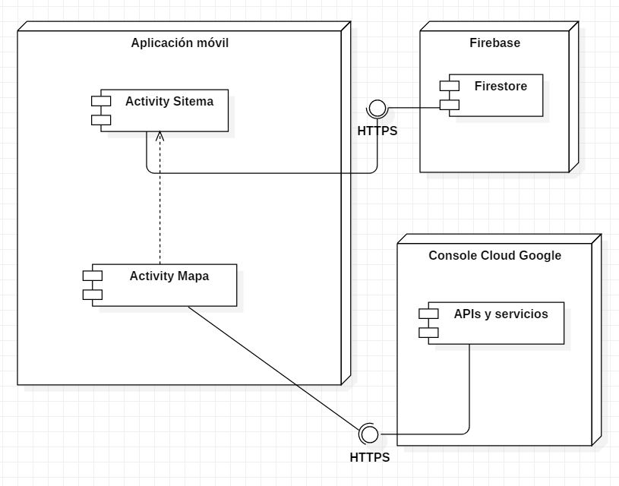
Vista de despliegue
Diagrama de componentes

Slide 9
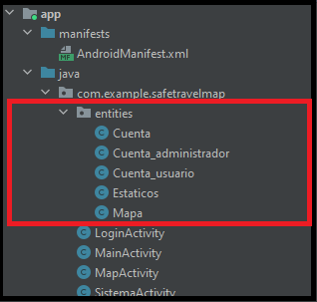
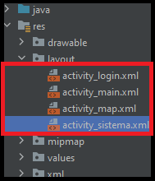
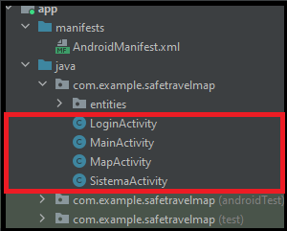
ARQUITECTURA SPRINT TRES
MODELO VISTA CONTROLADOR
El patrón de diseño Modelo-Vista-Controlador (MVC) es un patrón de arquitectura de software.
Modelo
Vista
Controlador
Img 9.
Img 10.
Img 11.

Slide 10
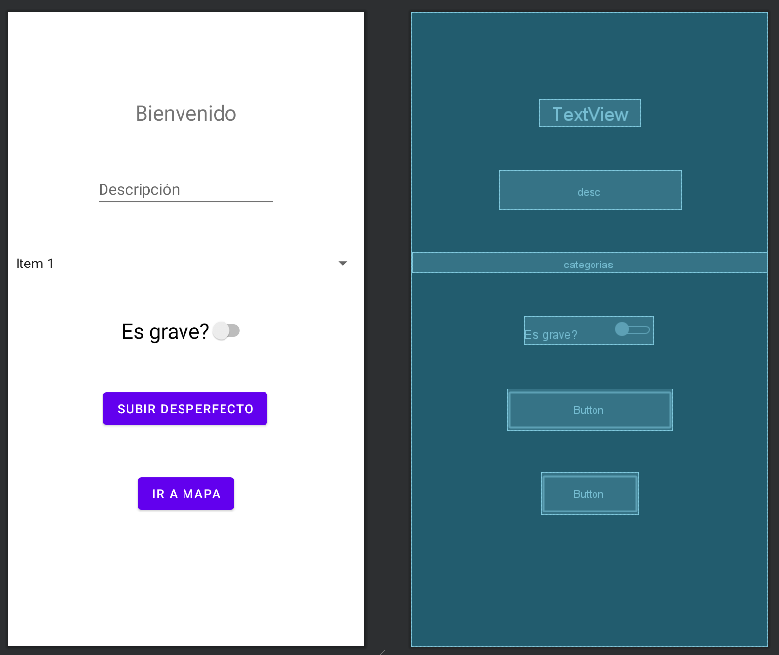
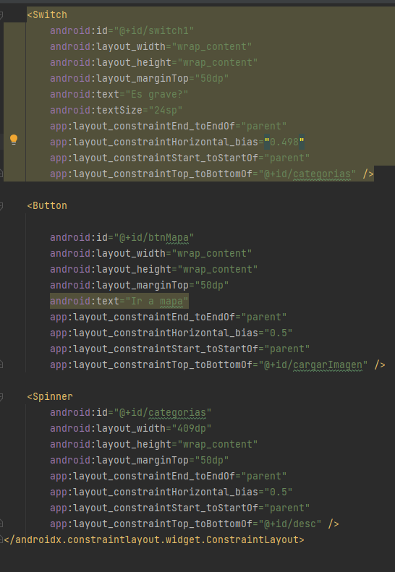
ARQUITECTURA SPRINT TRES
Ejemplo de interfaz

Slide 11
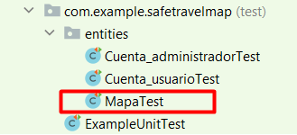
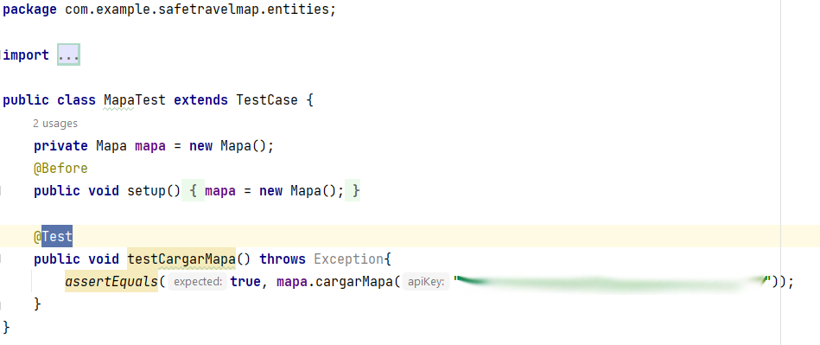
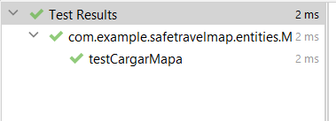
PRUEBAS UNITARIAS SPRINT TRES
Prueba para cargar el mapa

Slide 12
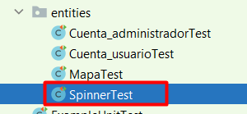
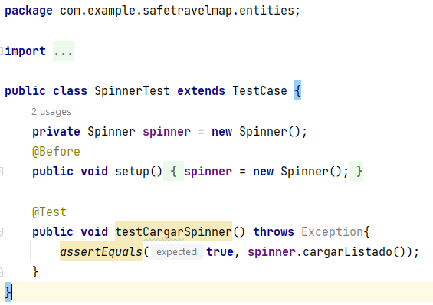
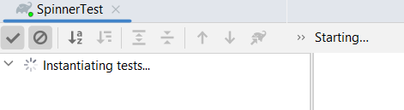
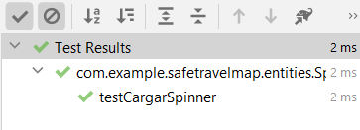
PRUEBAS UNITARIAS SPRINT TRES
Prueba para intenta cargar el listado para poblar el control Spinner

Slide 13
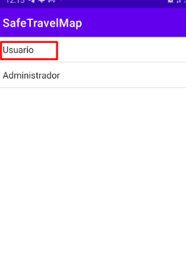
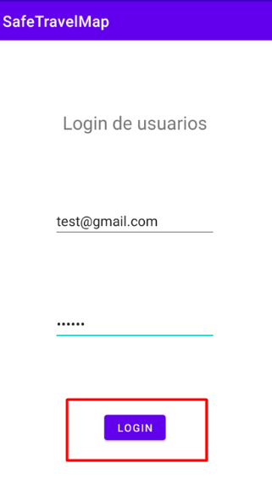
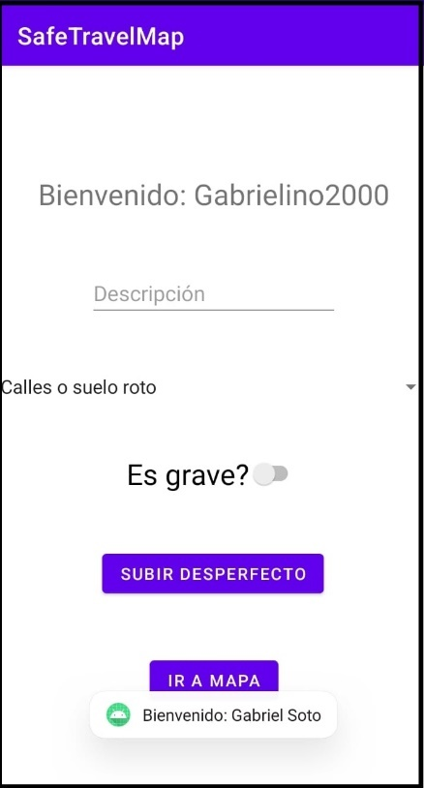
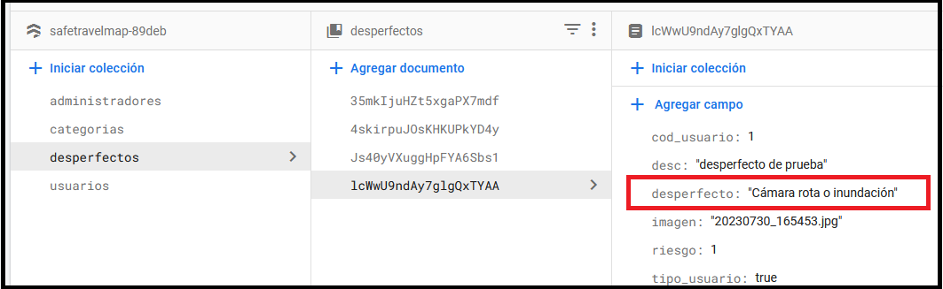
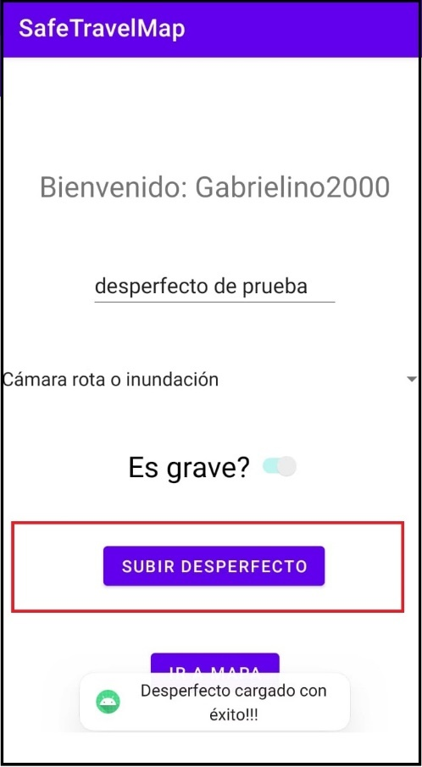
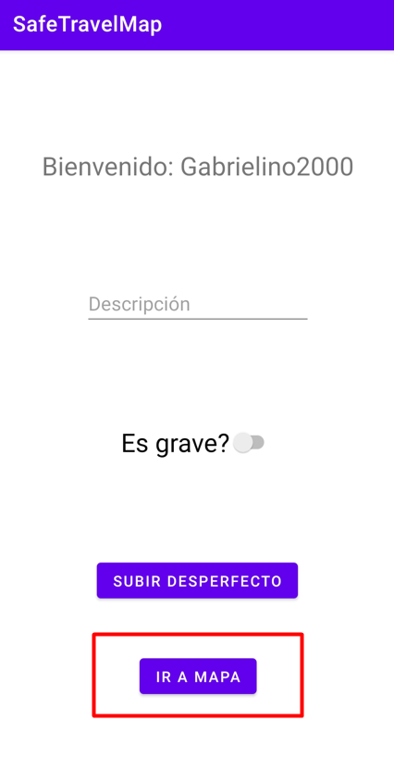
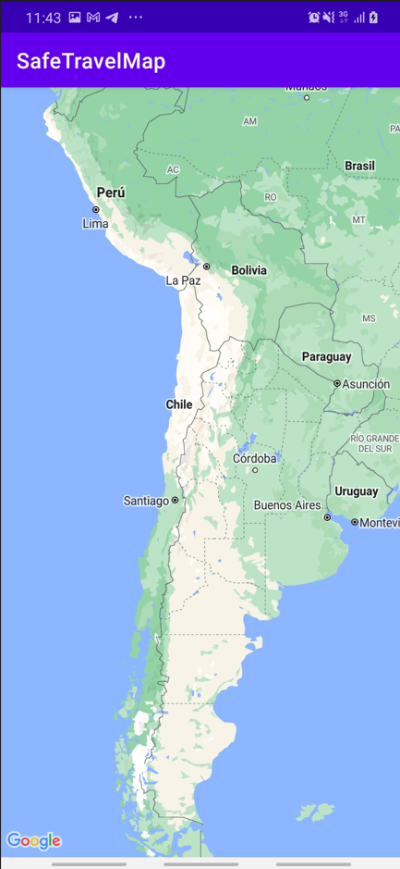
PRUEBAS FUNCIONALES
Imagen 1
Imagen 2
Imagen 3
Imagen 4
Imagen 5
Imagen 6
Imagen 7

Slide 14
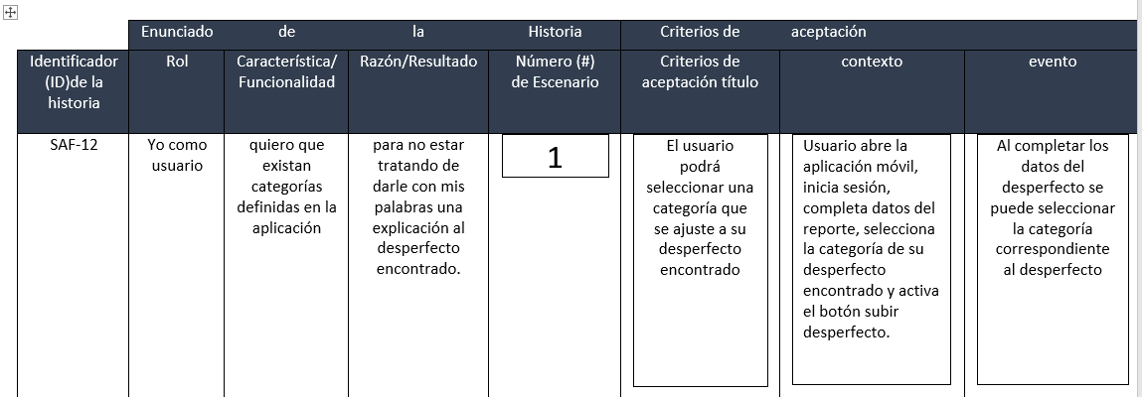
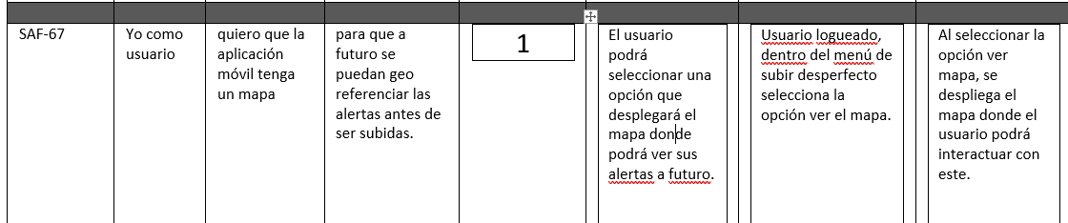
PRUEBAS DE ACEPTACIÓN

Slide 15
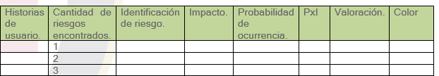
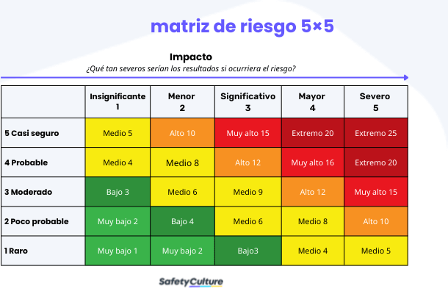
PLAN DE GESTIÓN DE RIESGOS
Etapa de planificación:
Planificar la gestión de los riesgos.
Identificar los riesgos.
Realizar análisis cualitativo de riesgos.
Realizar análisis cuantitativo de riesgos.
Planificar la respuesta a los riesgos.
Ejecución:
Implementar la respuesta a los riesgos.
Control:
Controlar los riesgos.

Slide 16
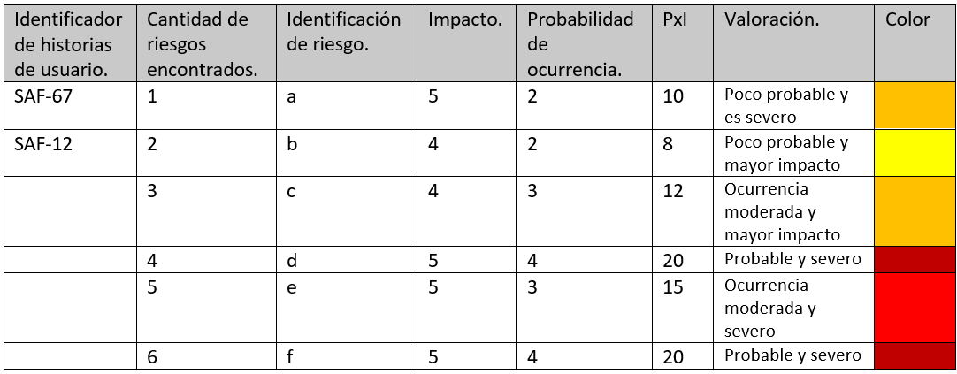
RIESGOS SPRINT TRES
Identificación de riesgos
Los variados permisos que requiere la base de datos trabajada en FireBase.
La constante actualización de las reglas de seguridad para el uso de FireBase.
Si el desarrollador se enferma.
La implementación de nuevas funciones.
Para crear una nueva cuenta de FireBase se necesita una nueva tarjeta de crédito.
La fecha de inicio del sprint tres se vio retrasada por la presentación del examen del primer semestre.

Slide 17
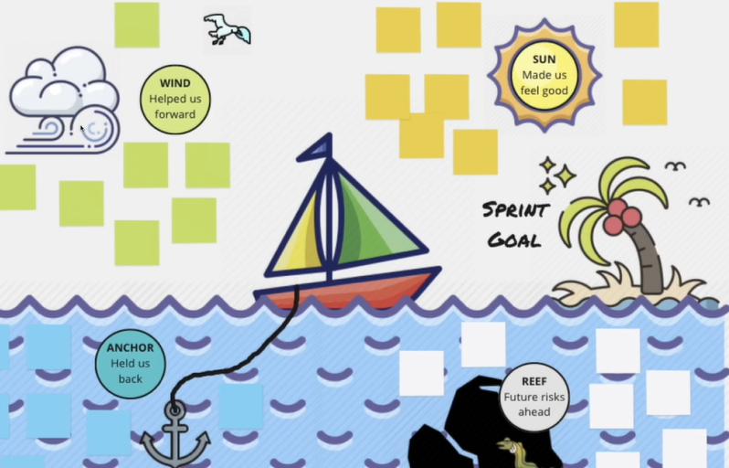
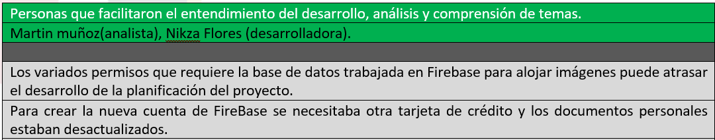
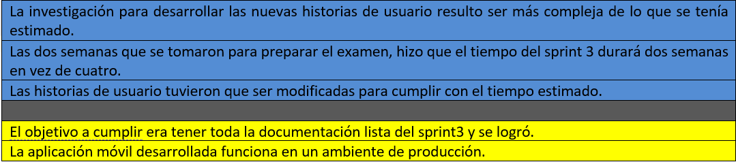
Metodología del velero.
Figura 20:rocas,anclas, viento, tierra, metodología del velero.

Slide 18
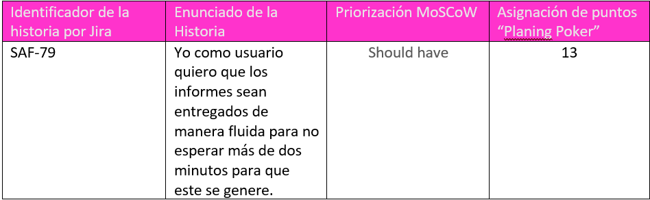
DOCUMENTACIÓN SPRINT TRES
Problemas abiertos
Luego del tercer entregable a los usuarios surgió una nueva historia de usuario, la cual se encuentra en la siguiente tabla de priorización.
Figura 21:Tabla de los problemas abiertos encontrados. Valparaíso.

Slide 19
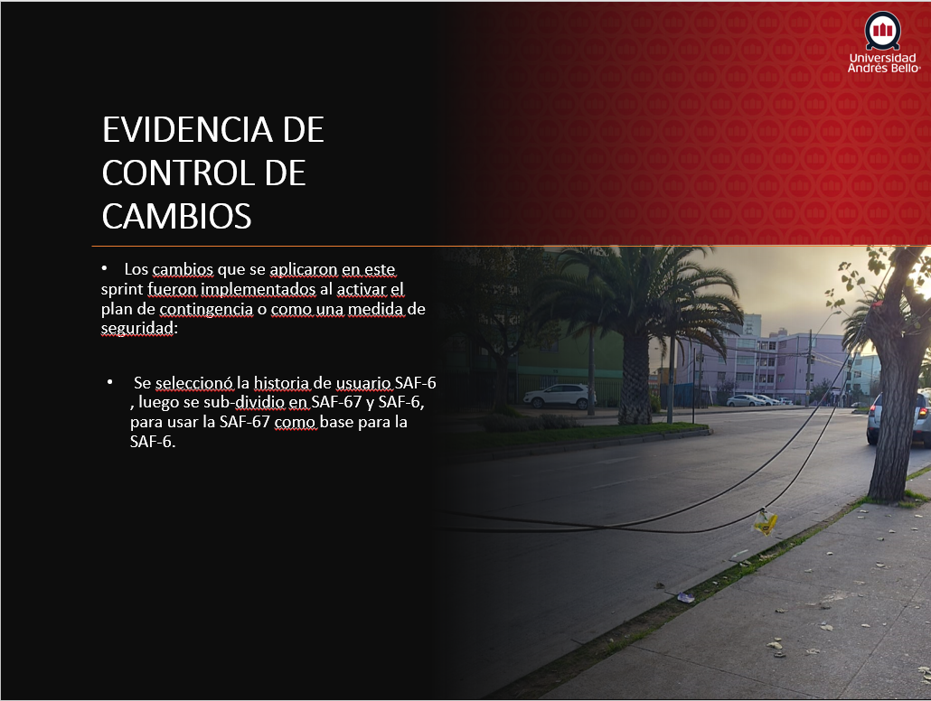

Slide 20
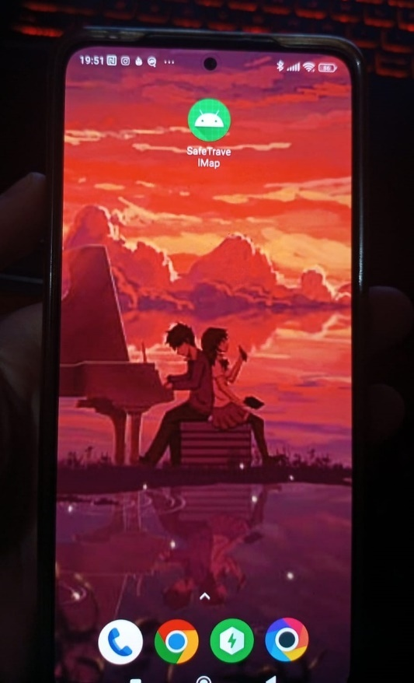
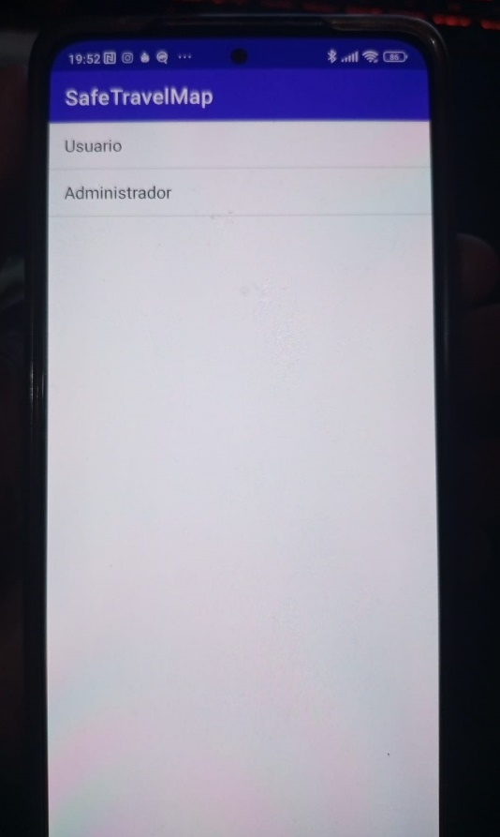
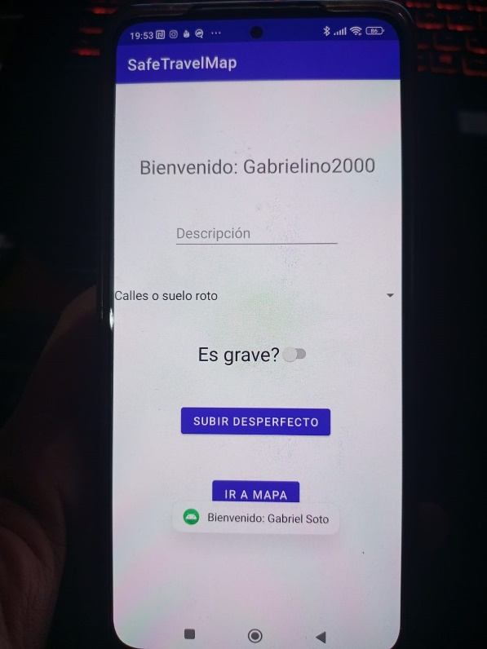
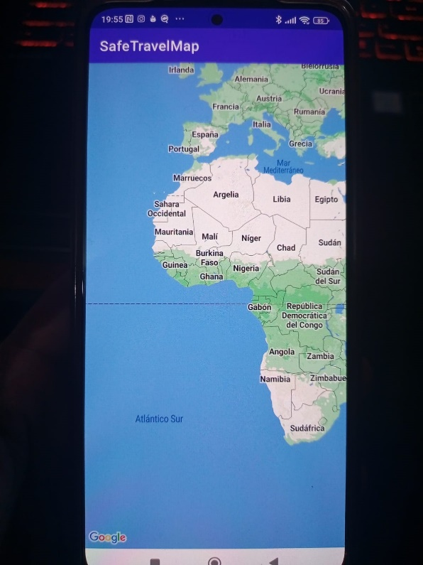
DEMO
Evidencia de liberación

